Slide 1
Министерство высшего образования и науки Российской Федерации Таганрогский институт имени А. П. Чехова (филиал) ФГБОУ ВО «Ростовский государственный экономический университет (РИНХ)» Отчет о работе лаборатории инклюзивной практики «Синергия» (ЛИПС) 2020-2021 уч.г.
Руководитель:
Декан факультета психологии и социальной педагогики, д.филос.н., профессор, координатор по взаимодействию сети РУМЦ ЮФУ по инклюзивному образованию
Музыка О.А.

Slide 2
Таганрогский институт имени А.П. Чехова (филиал) ФГБОУ ВО «Ростовский государственный экономический университет (РИНХ)»
Цель : формирование инклюзивного образовательного пространства и инклюзивной культуры в вузе через организацию системы инклюзивных практик студентов и погружения в научно-исследовательскую и проектную деятельность по проблемам инклюзивного образования.
Задачи лаборатории: ( за 2020-2021 уч.г. выполнены в полном объеме)
1. Организация инклюзивных практик на площадке факультета психологии и социальной педагогики и социальных партнеров института с целью повышения психолого-педагогических компетенций студентов, способных к работе с детьми и молодежью с особыми образовательными потребностями (ООП).
2. Организация взаимодействия с социальными партнерами по инклюзивному образованию города и области
3. Организация научно-исследовательской и проектной деятельности студентов по проблемам инклюзивного образования
4. Организация повышения квалификации студентов по программе «Инклюзивное волонтерство в университете» в рамках сотрудничества с РУМЦ ЮФУ
5. Участие в проведении инклюзивных мероприятий для детей с ООП и их родителей согласно инклюзивному календарю
6.Трансляция опыта инклюзивных практик института и внедрения инновационных идей, научных и учебно-методических материалов по проблемам инклюзивного образования: создание информационной платформы на сайте института «Инклюзивные практики в вузе».

Slide 3
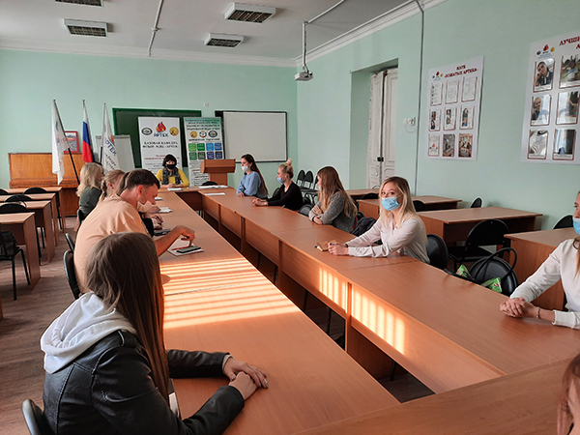
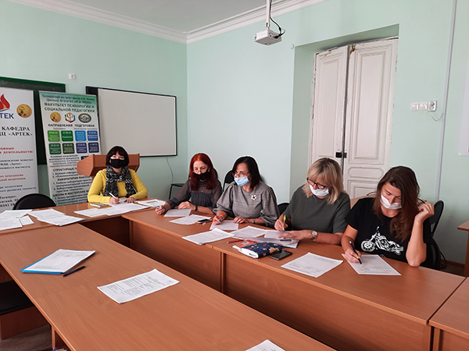
Таганрогский институт имени А.П. Чехова (филиал) ФГБОУ ВО «Ростовский государственный экономический университет (РИНХ)»
9 октября 2020 г. - состоялось рабочее заседание лаборатории инклюзивной практики «Синергия» под руководством декана Музыка О.А.
Участникам был представлен план работы лаборатории на 2020-2021 год, рассмотрены ближайшие события по реализации мероприятий инклюзивной направленности, а также намечены планы на перспективу.
За 2020-2021 учебный год проведено 4 заседания ЛИПС

Slide 4
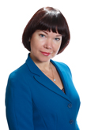
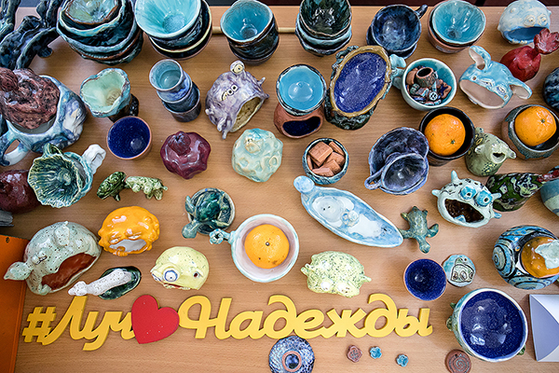
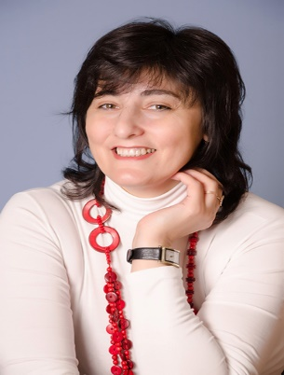
Таганрогский институт имени А.П. Чехова (филиал) ФГБОУ ВО «Ростовский государственный экономический университет (РИНХ)»
Результаты ЛИПС, Гранты, победы, награды
Победа в конкурсе грантов президента РФ 2020 среди НКО – АНО «Луч надежды» под руководством Бартеневой С.Э. и представителей Свято-Никольского Храма г. Таганрога.
Проект «ЖИВАЯ ГЛИНА» разработанный для организации занятий в керамической мастерской для взрослых и детей с ограниченными возможностями здоровья.
Победитель конкурса грантов РФФИ 2019 и 2020 г. - Проект декана факультета психологии и социальной педагогики д-ра филос. наук, профессора Оксаны Анатольевны Музыка № 19-013-00117 А
«Осмысление социально-философского феномена образовательной инклюзии в контексте зарубежных и отечественных методологических подходов и моделей»

Slide 5
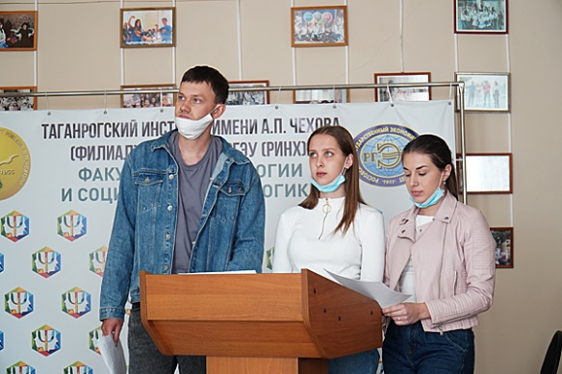
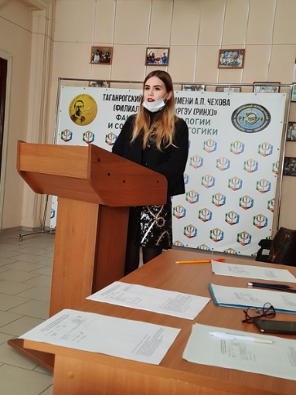
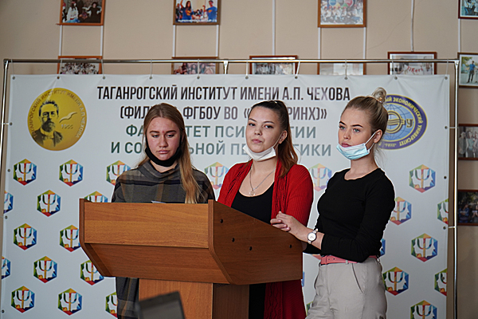
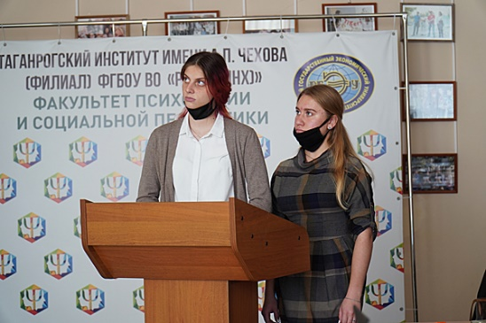
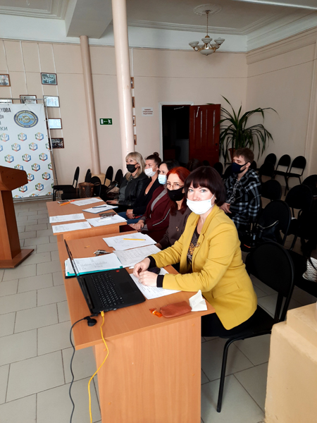
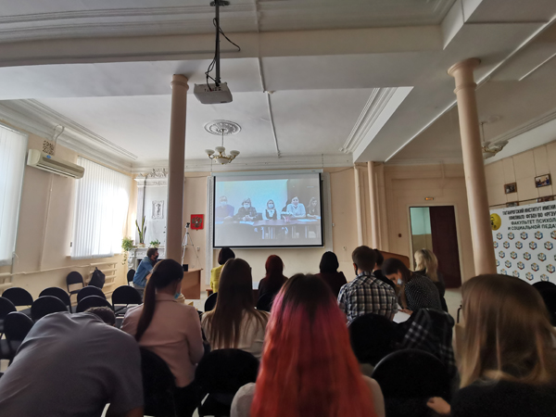
Таганрогский институт имени А.П. Чехова (филиал) ФГБОУ ВО «Ростовский государственный экономический университет (РИНХ)»
ПОБЕДА ИНКЛЮЗИВНЫХ ПРОЕКТОВ ФПиСП В ОЧНОМ ЭТАПЕ РЕГИОНАЛЬНОГО КОНКУРСА МОЛОДЕЖНЫХ ПРОЕКТОВ «Я В ПРОФЕССИИ 2020» В НОМИНАЦИИ «ПРОСТРАНСТВО НЕОГРАНИЧЕННЫХ ВОЗМОЖНОСТЕЙ»
Группа экспертов конкурса: декан ФПиСП Музыка О.А., зам. декана по УР Кобышева Л.И.,
зав. кафедрой психологии Холина О.А.,
доценты кафедры психологии Меньшикова Т.И. и Москаленко А.Е.

Slide 6
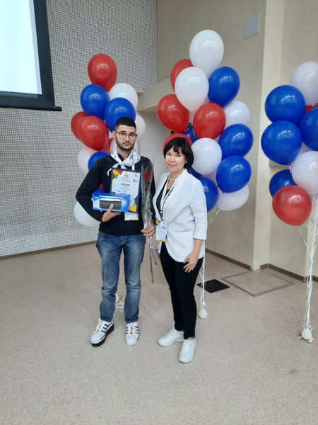
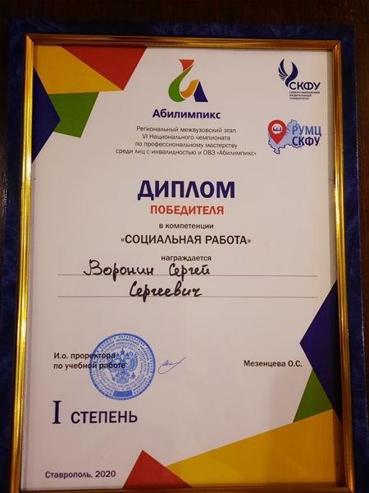
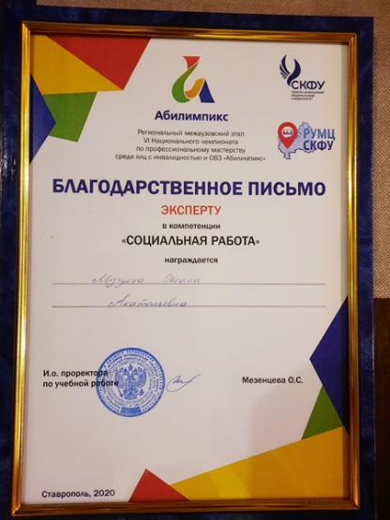
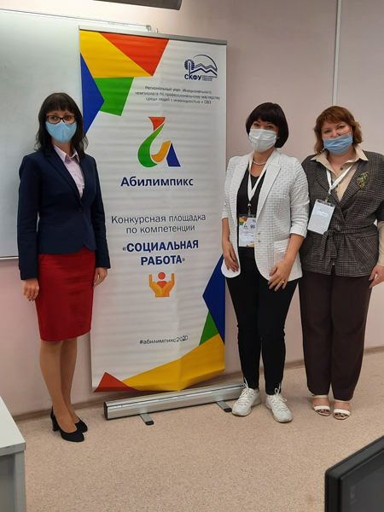
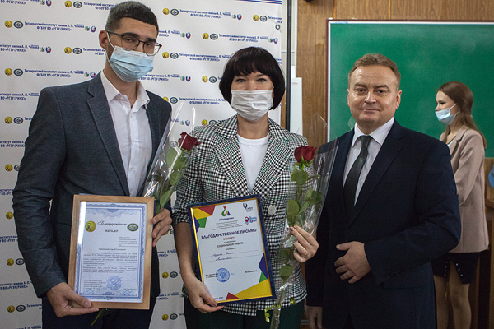
Таганрогский институт имени А.П. Чехова (филиал) ФГБОУ ВО «Ростовский государственный экономический университет (РИНХ)»
Победа магистранта факультета психологии и социальной педагогики Воронина Сергея (под рук. декана О.А. Музыка) в региональном этапе
VI Национального чемпионата по профессиональному мастерству «АБИЛИМПИКС 2020» (г. Ставрополь)
Декан ФПиСП Музыка О.А. – эксперт АБИЛИМПИКС

Slide 7
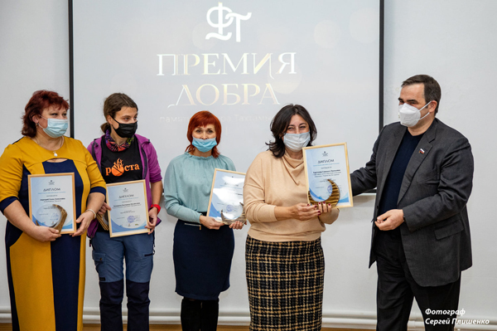
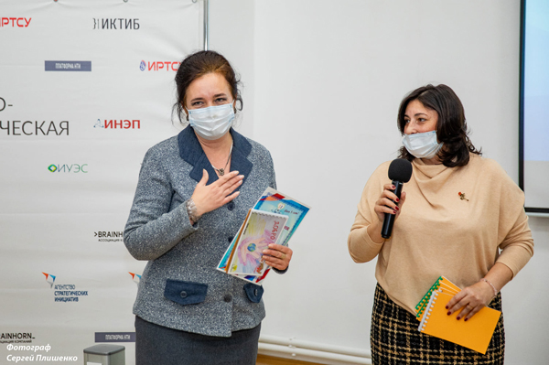
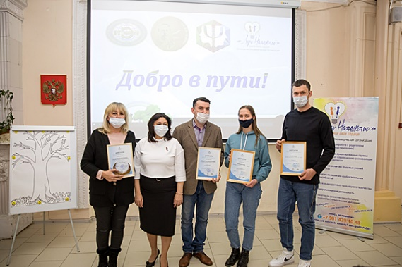
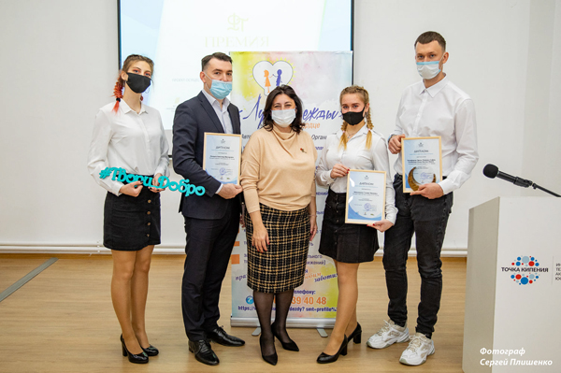
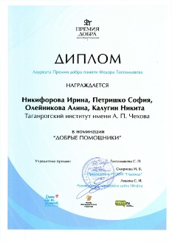
Таганрогский институт имени А.П. Чехова (филиал) ФГБОУ ВО «Ростовский государственный экономический университет (РИНХ)»
ЛАУРЕАТЫ РЕГИОНАЛЬНОЙ ПРЕМИИ ДОБРА ПАМЯТИ ФЕДОРА ТАХТАМЫШЕВА дек.2020:
Ст. преподаватель кафедры психологии С.Э. Бартенева в номинации «Творчество во благо»
Доц. кафедры психологии Т.И. Меньшикова в номинации «Добрые помощники»
Доц. кафедры психологии А.В. Макаров в номинации «Добрые помощники»
Студенты факультета психологии и социальной педагогики: И. Никифорова, С. Петришко, А. Олейникова, Н. Калугин в номинации «Добрые помощники».

Slide 8
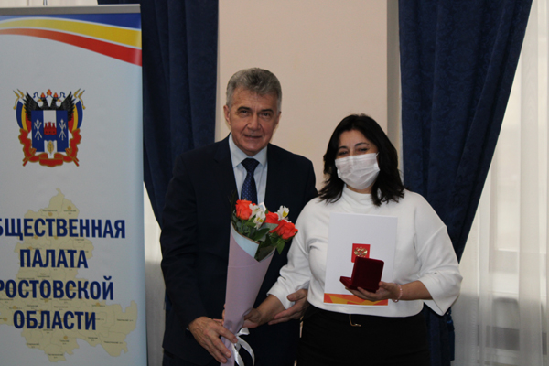
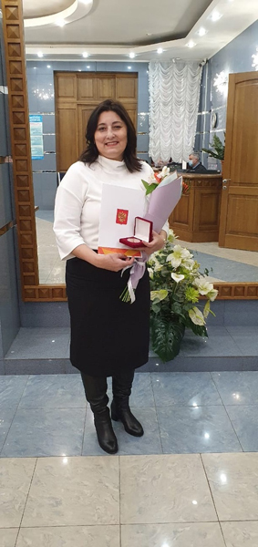
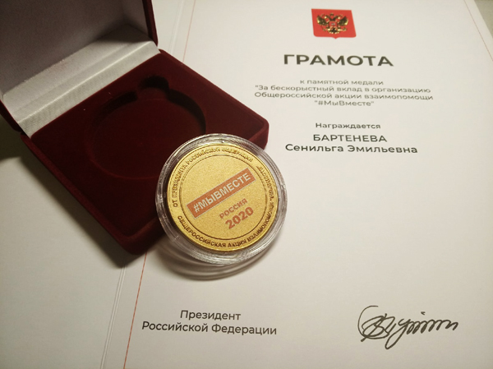
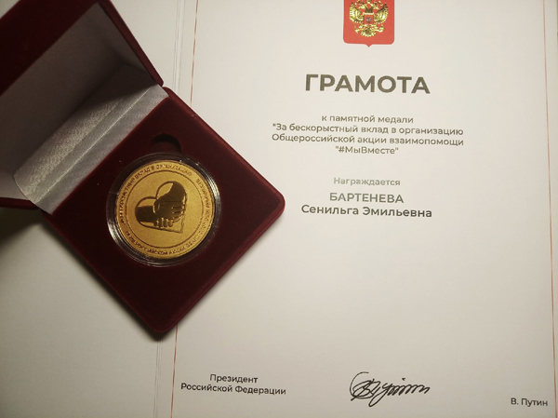
Таганрогский институт имени А.П. Чехова (филиал) ФГБОУ ВО «Ростовский государственный экономический университет (РИНХ)»
ПРЕПОДАВАТЕЛЬ КАФЕДРЫ ПСИХОЛОГИИ С.Э. БАРТЕНЕВА НАГРАЖДЕНА ГРАМОТОЙ И ПАМЯТНОЙ МЕДАЛЬЮ ЗА БЕСКОРЫСТНЫЙ ВКЛАД В ОРГАНИЗАЦИЮ ОБЩЕРОССИЙСКОЙ АКЦИИ ВЗАИМОПОМОЩИ «МЫ ВМЕСТЕ» февр. 2021

Slide 9
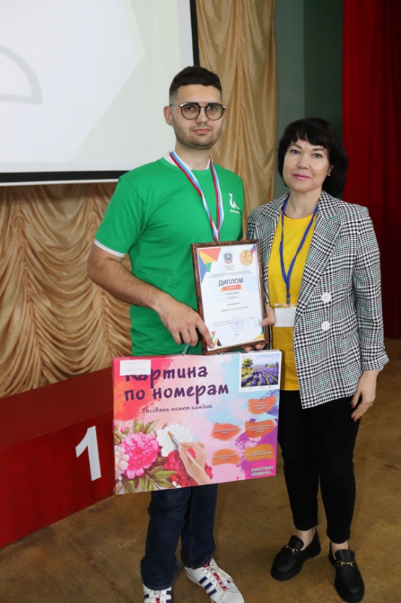
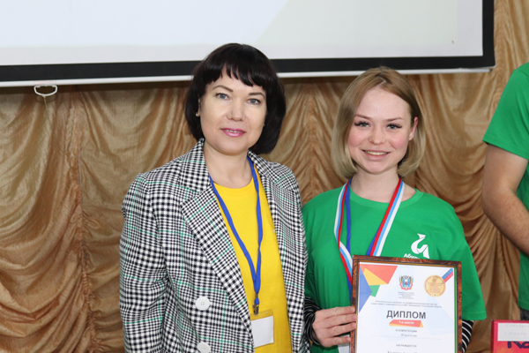
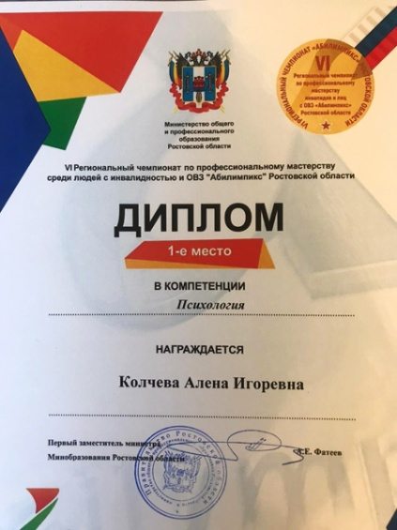
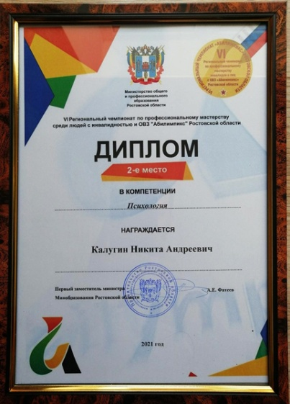
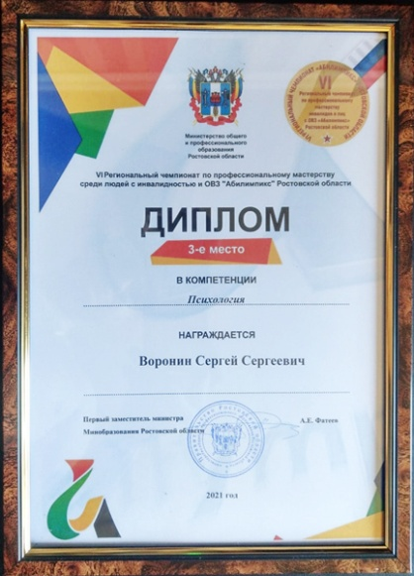
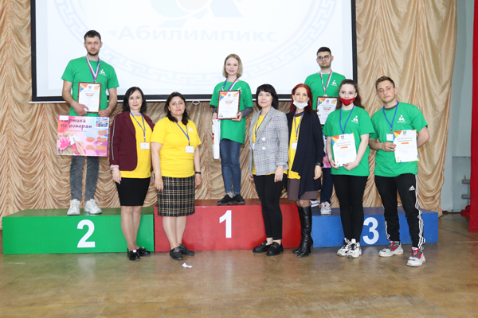
Таганрогский институт имени А.П. Чехова (филиал) ФГБОУ ВО «Ростовский государственный экономический университет (РИНХ)»
ПОБЕДИТЕЛИ VI РЕГИОНАЛЬНОГО ЧЕМПИОНАТА ПО ПРОФЕССИОНАЛЬНОМУ МАСТЕРСТВУ ИНВАЛИДОВ И ЛИЦ С ОВЗ «АБИЛИМПИКС» В НОВОЧЕРКАССКЕ 2021 Г.

Slide 10
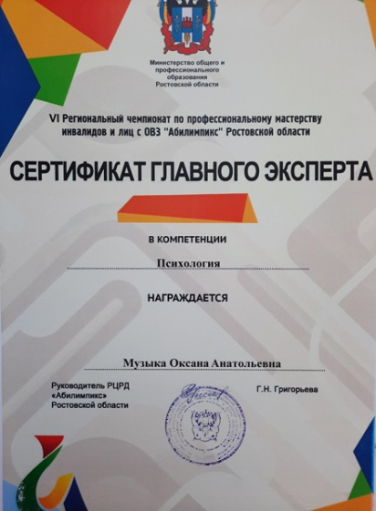
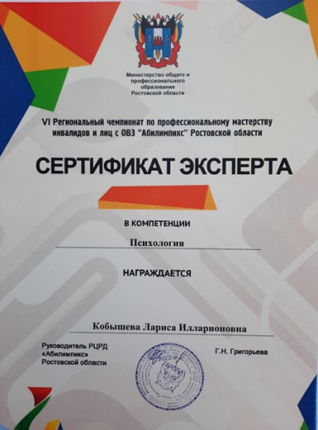
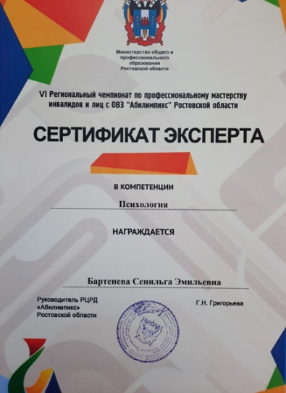
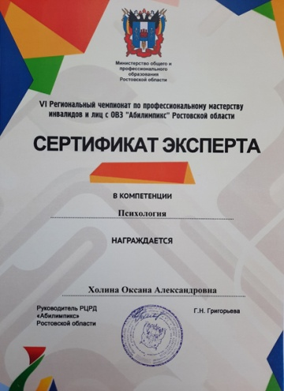
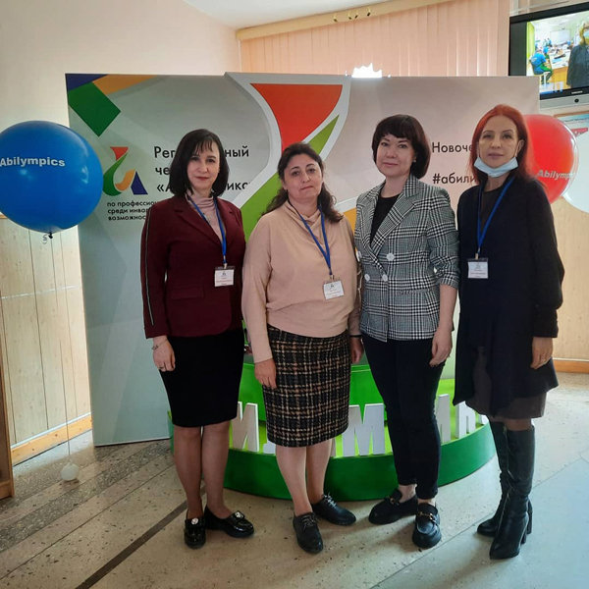
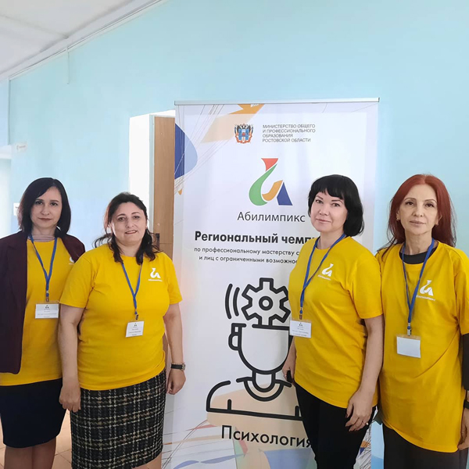
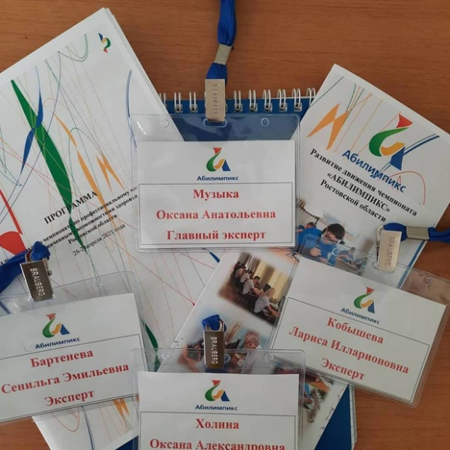
Таганрогский институт имени А.П. Чехова (филиал) ФГБОУ ВО «Ростовский государственный экономический университет (РИНХ)»
эксперты VI РЕГИОНАЛЬНОГО ЧЕМПИОНАТА ПО ПРОФЕССИОНАЛЬНОМУ МАСТЕРСТВУ ИНВАЛИДОВ И ЛИЦ С ОВЗ «АБИЛИМПИКС» В НОВОЧЕРКАССКЕ 2021 Г.

Slide 11
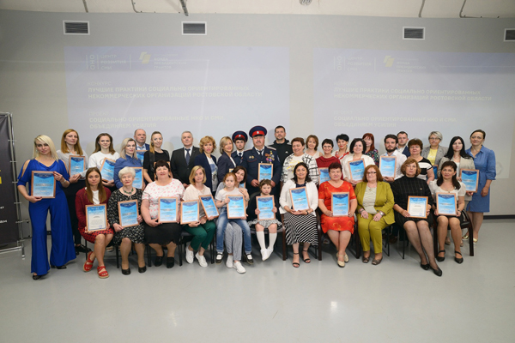
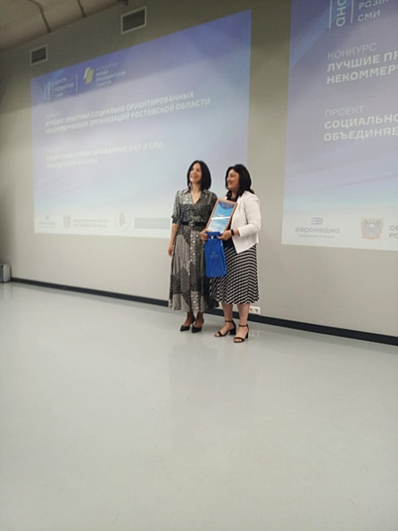
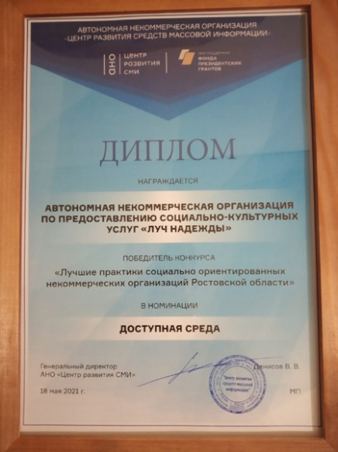
Таганрогский институт имени А.П. Чехова (филиал) ФГБОУ ВО «Ростовский государственный экономический университет (РИНХ)»
АНО «ЛУЧ НАДЕЖДЫ» И КОМАНДа ФАКУЛЬТЕТА ПСИХОЛОГИИ И СОЦИАЛЬНОЙ ПЕДАГОГИКИ ТИ ИМ. А.П. ЧЕХОВА ПОБЕДители В КОНКУРСЕ «ЛУЧШИЕ ПРАКТИКИ СОЦИАЛЬНО ОРИЕНТИРОВАННЫХ НЕКОММЕРЧЕСКИХ ОРГАНИЗАЦИЙ РОСТОВСКОЙ ОБЛАСТИ»
21 мая 2021 года в г. Ростове-на-Дону

Slide 12
Таганрогский институт имени А.П. Чехова (филиал) ФГБОУ ВО «Ростовский государственный экономический университет (РИНХ)»
ИНКЛЮЗИВНЫЕ МЕРОПРИЯТИЯ, КОНФЕРЕНЦИИ, АКЦИИ, ПРОЕКТЫ 2020-2021

Slide 13
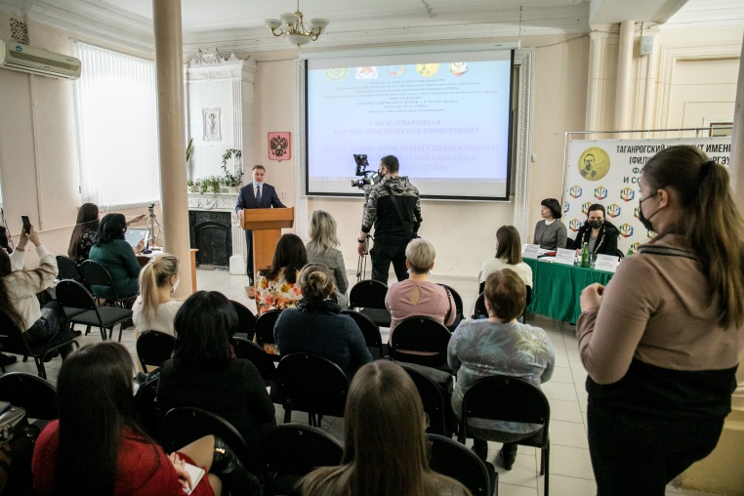
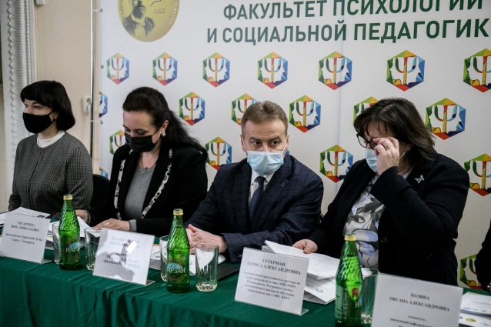
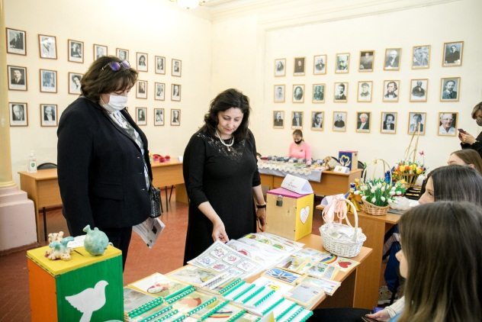
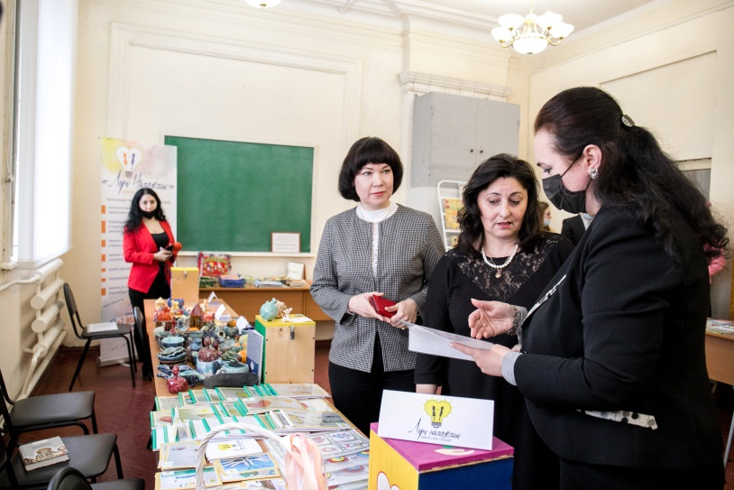
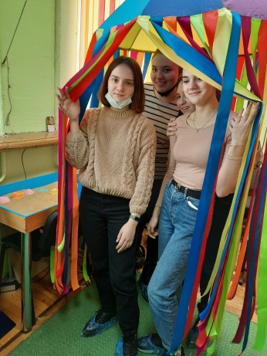
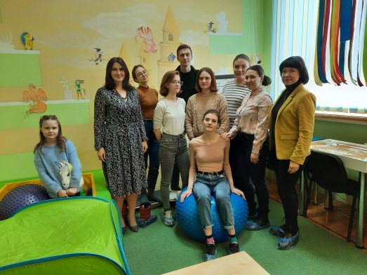
V Международная научно-практическая конференция «Актуальные проблемы специального и инклюзивного образования детей и молодежи» 25-26 февраля 2021 г.
Таганрогский институт имени А.П. Чехова (филиал) ФГБОУ ВО «Ростовский государственный экономический университет (РИНХ)»

Slide 14
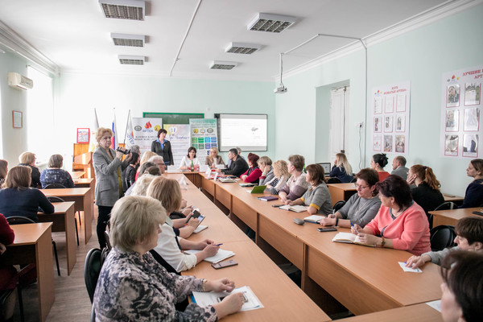
3 марта 2020 года - РЕГИОНАЛЬНАЯ ДИСКУССИОННАЯ ПЛОЩАДКА «ОРГАНИЗАЦИЯ СИСТЕМЫ ПОМОЩИ СЕМЬЯМ С ДЕТЬМИ, ИМЕЮЩИМИ НАРУШЕНИЯ РАЗВИТИЯ: ОПЫТ И ПЕРСПЕКТИВЫ ВЗАИМОДЕЙСТВИЯ» ПРИ УЧАСТИИ БЛАГОТВОРИТЕЛЬНОГО ФОНДА «Я ЕСТЬ!» И РБОО «ЦЕНТР ЛЕЧЕБНОЙ ПЕДАГОГИКИ» (Г. МОСКВА) НА ФАКУЛЬТЕТЕ ПСИХОЛОГИИ И СОЦИАЛЬНОЙ ПЕДАГОГИКИ
Таганрогский институт имени А.П. Чехова (филиал) ФГБОУ ВО «Ростовский государственный экономический университет (РИНХ)»

Slide 15
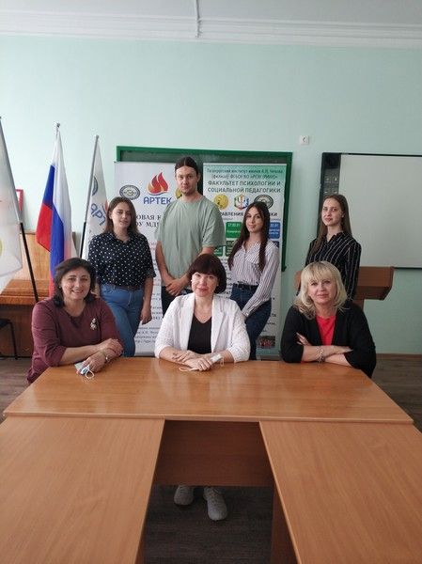
Таганрогский институт имени А.П. Чехова (филиал) ФГБОУ ВО «Ростовский государственный экономический университет (РИНХ)»
2020 г. Старт нового проекта ЛИПС факультета психологии и социальной педагогики "ВОЛОНТЕРЫ НА СВЯЗИ«
Проведено 10 онлайн занятий с детьми с ОВЗ.
https://youtu.be/BE2ky4Qq9F0

Slide 16
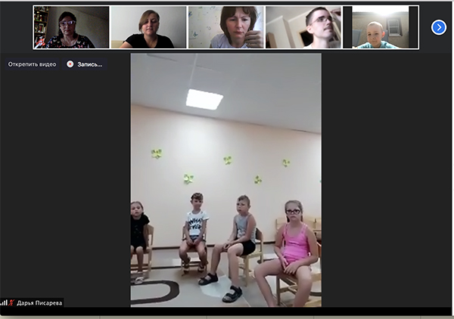
Таганрогский институт имени А.П. Чехова (филиал) ФГБОУ ВО «Ростовский государственный экономический университет (РИНХ)»
2020 г. Старт инклюзивного онлайн-проекта «Солнце внутри», в рамках реализации гранта БФ «Синара» (рук. доцент Е.В. Казанцева)
https://www.bf-sinara.com/press-centr/news/29457/).
Цель - организация психолого-педагогического сопровождения детей и подростков (в том числе с ОВЗ) и их родителей в период постпандемийного социально-психологического восстановления.

Slide 17
Таганрогский институт имени А.П. Чехова (филиал) ФГБОУ ВО «Ростовский государственный экономический университет (РИНХ)»
Реализация инклюзивного онлайн-проекта 2020 «Солнце внутри»
В состав команды вошли: Е. В. Казанцева (руководитель),
С. Э. Бартенева (директор АНО «Луч Надежды»),
О. А. Холина (зав. кафедрой психологии),
А. Е. Москаленко и А. В. Макаров.
Проект реализовался в период с июля по декабрь 2020 г. (21 онлайн занятий).
Участники проекта:
МБДОУ д/с 99 г. Таганрога;
МБДОУ д/с «Здоровый ребенок» г. Таганрога;
ГКУ СО РО «Таганрогский центр помощи детям № 5»;
Детский социальный приют г. Таганрога;
МБДОУ д/с №117 г. Ростова-на-Дону;
МБОУ Носовская СОШ;
МБОУ Вареновская СОШ.

Slide 18
Таганрогский институт имени А.П. Чехова (филиал) ФГБОУ ВО «Ростовский государственный экономический университет (РИНХ)»
КОМАНДА ЛИПС ФПиСП– АКТИВНЫЕ УЧАСТНИКИ ДЕТСКОГО ИНКЛЮЗИВНОГО ЛАГЕРЯ «ЛЕТНЯЯ СКАЗКА» НА ПЛОЩАДКЕ МАУ ДО ДДТ Г. ТАГАНРОГА ИЮНЬ 2020 г.
1 июня 2021 стартовал новый Лагерь!

Slide 19
Таганрогский институт имени А.П. Чехова (филиал) ФГБОУ ВО «Ростовский государственный экономический университет (РИНХ)»
Инклюзивный международный семинар-тренинг проекта «Паруса духа 2020 – опережая время» на площадке ФПиСП и РУМЦ ЮФУ
22 сентября 2020

Slide 20
Таганрогский институт имени А.П. Чехова (филиал) ФГБОУ ВО «Ростовский государственный экономический университет (РИНХ)»

Slide 21
Таганрогский институт имени А.П. Чехова (филиал) ФГБОУ ВО «Ростовский государственный экономический университет (РИНХ)»
8 декабря 2020 г. в актовом зале ФПиСП в формате офлайн и онлайн состоялось мероприятие «ДОБРО В ПУТИ» , организованное в рамках Декады инвалидов совместно с участниками АНО «Луч Надежды».

Slide 22
Таганрогский институт имени А.П. Чехова (филиал) ФГБОУ ВО «Ростовский государственный экономический университет (РИНХ)»
ДЕКАН ФПИсп МУЗЫКА О.А. – СПИКЕР ВТОРОГО МЕЖДУНАРОДНОГО ОN-LINE МАРАФОНА ИНКЛЮЗИВНЫХ ПРАКТИК "ИНКЛЮЗИВНОЕ СООБЩЕСТВО: ЗДЕСЬ И СЕЙЧАС» НОЯБРЬ 2020, И УЧАСТНИК ОНЛАЙН ip Елочки, организатором которого выступила НО «Inclusive Practices», член Inclusion International, при поддержке International Association for Community Development (IACD), глобальной международной сети
6. Грантовая и хоздоговорная деятельность

Slide 23
Таганрогский институт имени А.П. Чехова (филиал) ФГБОУ ВО «Ростовский государственный экономический университет (РИНХ)»
ИНКЛЮЗИВНАЯ ЕЛКА
дек. 2020
«В поисках Деда Мороза»
впервые в смешанном формате: offline и online

Slide 24
Таганрогский институт имени А.П. Чехова (филиал) ФГБОУ ВО «Ростовский государственный экономический университет (РИНХ)»

Slide 25
Таганрогский институт имени А.П. Чехова (филиал) ФГБОУ ВО «Ростовский государственный экономический университет (РИНХ)»
Награждение активных участников лаборатории инклюзивных практик «Синергия» в проектах с АНО «Луч надежды» февр.2021

Slide 26
Таганрогский институт имени А.П. Чехова (филиал) ФГБОУ ВО «Ростовский государственный экономический университет (РИНХ)»
26-28 февраля 2021 г.
МАСТЕР-КЛАССЫ, ОРГАНИЗОВАННЫЕ НА ПЛОЩАДКАХ ЦЕНТРА НЕЙРОКОРРЕКЦИИ ПОВЕДЕНИЯ И РЕЧИ «ТОМАТИС-ТАГАНРОГ» И ИНКЛЮЗИВНОГО КАБИНЕТА ДДТ Г. ТАГАНРОГА

Slide 27
Таганрогский институт имени А.П. Чехова (филиал) ФГБОУ ВО «Ростовский государственный экономический университет (РИНХ)»
Межд. урок «Твори добро» февр. 2021 на площадке музейного комплекса «Самбекские высоты»

Slide 28
Таганрогский институт имени А.П. Чехова (филиал) ФГБОУ ВО «Ростовский государственный экономический университет (РИНХ)»

Slide 29
Таганрогский институт имени А.П. Чехова (филиал) ФГБОУ ВО «Ростовский государственный экономический университет (РИНХ)»
3 марта 2021
ПРОСВЕТИТЕЛЬСКАЯ АКЦИЯ «СЛЫШАТЬ ВСЕГДА!», ПОСВЯЩЕННАЯ ВСЕМИРНОМУ ДНЮ СЛУХА

Slide 30
Таганрогский институт имени А.П. Чехова (филиал) ФГБОУ ВО «Ростовский государственный экономический университет (РИНХ)»
5 марта 2021
АКЦИЯ «ОРАНЖЕВАЯ НИТЬ-2021», ПРИУРОЧЕННАЯ К ПРАЗДНОВАНИЮ ГОДОВЩИНЫ ВСЕРОССИЙСКОЙ АКЦИИ ВЗАИМОПОМОЩИ «МЫ ВМЕСТЕ»

Slide 31
Таганрогский институт имени А.П. Чехова (филиал) ФГБОУ ВО «Ростовский государственный экономический университет (РИНХ)»
ВЗАИМОДЕЙСТВИЕ ЛАБОРАТОРИИ ИНКЛЮЗИВНОЙ ПРАКТИКИ «СИНЕРГИЯ» И РУМЦ ЮФУ Г. РОСТОВА-НА-ДОНУ
Мастер-класс апрель 2021

Slide 32
Таганрогский институт имени А.П. Чехова (филиал) ФГБОУ ВО «Ростовский государственный экономический университет (РИНХ)»
28 марта 2021 года на площадке воскресной школы Храма Иерусалимской иконы Божьей Матери г. Таганрога состоялось очередное занятие для детей, входящих в группу АНО «Луч Надежды» (директор – С.Э. Бартенева), в проведении которого активное участие приняли студенты и магистранты факультета психологии и социальной педагогики (И. Никифорова, А. Замула, Д. Клименко, Н. Калугин, С. Воронин) под руководством доцента кафедры психологии Т.И. Меньшиковой.

Slide 33
Таганрогский институт имени А.П. Чехова (филиал) ФГБОУ ВО «Ростовский государственный экономический университет (РИНХ)»
Платформа на сайте института
«ИНКЛЮЗИВНЫЕ ПРАКТИКИ В ВУЗЕ»
Результаты: проекты и победы
Договоры о сотрудничестве, дорожная карта взаимодействия
Социальные партнеры по инклюзивному образованию
Презентации об инклюзивном образовании в вузе
Видеогалерея
Инклюзивные мероприятия
Ежегодная научно-практическая конференция «Актуальные проблемы специального и инклюзивного образования детей и молодежи»
Научные, учебно-методические труды ППС института по инклюзивному образованию
Лаборатория инклюзивной практики «Синергия»: руководство и инклюзивные волонтеры
http://tgpi.ru/science/inkliuzivniye-praktiki

Slide 34
Таганрогский институт имени А.П. Чехова (филиал) ФГБОУ ВО «Ростовский государственный экономический университет (РИНХ)»
РЕЗУЛЬТАТЫ
Реализовано 2 онлайн-офлайн проекта «Волонтеры на связи» и «Солнце внутри».
Реализуется проект с ДДТ при сопровождении студентов ЛИПС «Инклюзивный летний лагерь – Летняя сказка».
Организовано и проведено на площадке ФПиСП: международная конференция, дискуссионная площадка с (соц. партнеры Москва); 7 мероприятий; 3 выездных мастер-класса на площадках социальных партнеров;
ППС – эксперты конкурсов и спикеры международных инклюзивных проектов;
Победы и гранты:
РФФИ (рук. Музыка О.А.);
Грант Президента среди НКО (Луч надежды);
Победители проекта «Я в профессии»;
Победители «Абилимпикс – 2020» г. Ставрополь;
Победители «Абилимпикс – 2021» г. Новочеркасск;
Региональная премия Добра;
Грамота и медаль «Мы вместе» (Бартенева С.Э.).

Slide 35
Таганрогский институт имени А.П. Чехова (филиал) ФГБОУ ВО «Ростовский государственный экономический университет (РИНХ)»
СПАСИБО ЗА ВНИМАНИЕ!

